Slide 1
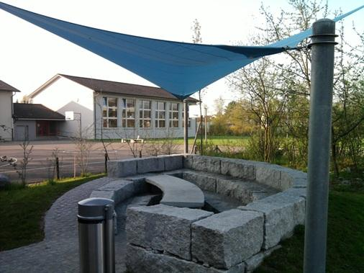
Elterninformation Neugestaltung 3. Sek
29. September 2016
Schulhaus Krämeracker

Slide 2
Programm
Information «Neugestaltung 3. Sek»
→ Die Zielsetzungen
→ Die verbindlichen Kernelemente
→ Wie werden sie umgesetzt?
→ Wie werden die Eltern, Schülerinnen und Schüler unserer
Sekundarschule informiert und einbezogen?

Slide 3
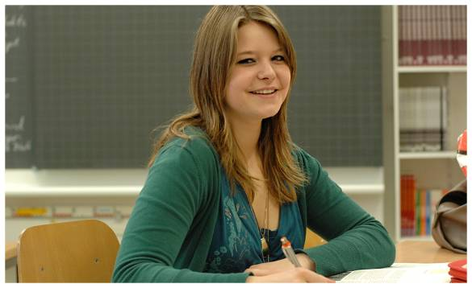
Ziel der «Neugestaltung 3. Sek»
Die Schülerinnen und Schüler auf einen möglichst erfolgreichen Übertritt von der Sekundarschule in die Berufswelt und die weiterführenden Schulen vorbereiten (Bildungsratsbeschluss 12. Januar 2009).
«Ich finde es gut, beim Lernen selber mitbestimmen zu können. Der Stellwerk-Test brachte mir viel, weil ich danach genau wusste, wo ich mich verbessern muss. Besonders gut gefällt mir die Projektarbeit, da ich selbständig arbeiten kann»

Slide 4
Ziel der «Neugestaltung 3. Sek»
Die Schülerinnen und Schüler gezielt auf die Anforderungen der beruflichen Grundbildung und Mittelschulen vorbereiten; die Grundlagen für einen möglichst erfolgreichen Übertritt in die anschliessende Ausbildung erarbeiten.
Die leistungs- und potenzialorientierte Förderung ist von zentraler Bedeutung: Ausgehend von der schulischen Standortbestimmung mit dem Stellwerk-Test und der schultypenunabhängigen Leistungsbeurteilung sollen die Jugendlichen mit gezielten Lernangeboten darin unterstützt werden, sich im fachlichen und überfachlichen Kompetenzbereich zu verbessern und vorhandene Stärken auszubauen.
(Bildungsratsbeschluss 2009, S. 1).
Notes:
Diese Ziele werden mit der Neugestaltung 3. Sek angestrebt
Pilotiert an 16 unterschiedlichsten Sekundarschulen im Kanton seit 2005, auf Grund positiver Erfahrungen laufend kantonalisiert.

Slide 5


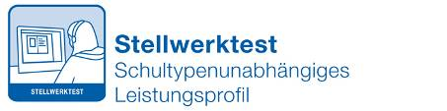
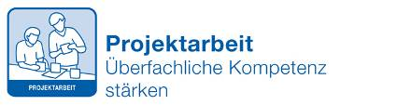

Die verbindlichen Kernelemente der «Neugestaltung 8. und 9.Schuljahr»
Frau Rados
Thema
29. September 2016
Seite 5
Notes:
5
5 Massnahmen im Überblick 2. und 3. Sek …
Schule-BB engere Zusammenarbeit, Schulhaussprechstunde etc.
Verbindlicher Rahmenplan,
Leistungstest, vergleichbar, schultypenunabhängig, ergänzend zu zeugnisnoten,
Gemeinsames standortgespräch
..
..

Slide 6
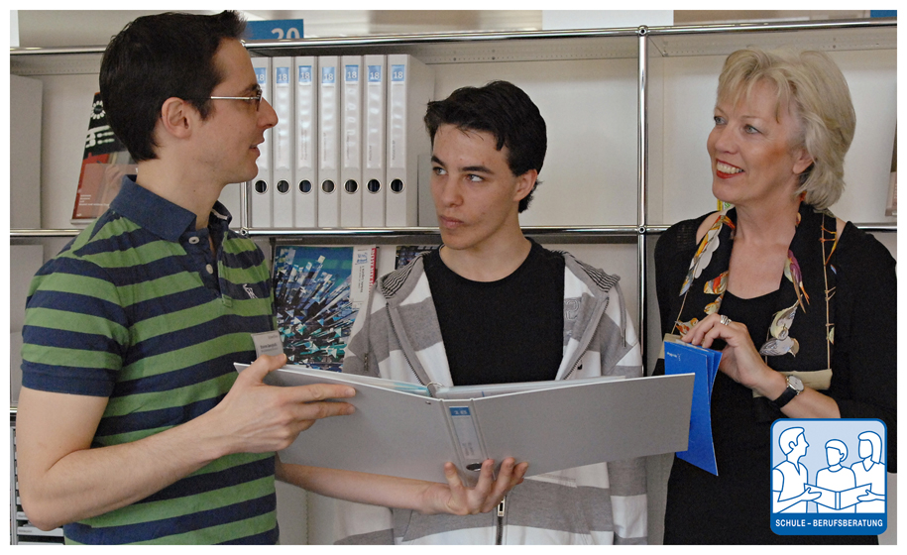
Schule – Berufsberatung
Kooperation Familie, Schule und Berufsberatung
Thema
29. September 2016
Seite 6
Notes:
6

Slide 7
Kantonaler Rahmenplan «Zusammenarbeit Schule – Berufsberatung» (Bildungsratsbeschluss 2004)
Notes:
Der kantonale Rahmenfahrplan bildet die Grundlage der Zusammenarbeit zwischen Schule und Bb und definiert die vorgesehenen Schritte.
Lokaler Gestaltungsspielraum

Slide 8
Tipps
Berufswahl in der Familie frühzeitig thematisieren.
− Interesse am eigenen Kind und seinen Ideen zeigen.
− Vom eigenen Berufs-Alltag erzählen.
− Den Berufswahlzeitplan kennen.

Slide 9
Kooperation Familie, Schule und Berufsberatung
Herr Christian Meier
ist der für das Schulhaus Krämeracker zuständige Berufsberater.

Slide 10
Die nächsten Schritte
für Eltern:
Elternorientierung im BIZ 04.11.16 (19.00 Uhr)
Integras
Elternkurs „Berufswahl kompetent begleiten“
Zukunftstag 10.11.
Berufsmesse 22.11.-26.11.
www.berufsberatung.zh.ch

Slide 11
Die nächsten Schritte
für Schüler und Schülerinnen:
Berufswahlvorbereitung in der Schule
Besuch der Berufsmesse 22.11.16
Besuch von Berufs- und Betriebsbesichtigungen
Klassenorientierung im BIZ (B2c/(10.11)/A2d(16.11)/A2c(17.11.)
Gespräche in der Schulhaussprechstunde, der Infothek und im BIZ
Schnupperwoche 03.04.-07.04.2017

Slide 12
Die verbindlichen Kernelemente der «Neugestaltung 8. und 9.Schuljahr»
Herr Bunic
Thema
29. September 2016
Seite 12
Notes:
12
5 Massnahmen im Überblick 2. und 3. Sek …
Schule-BB engere Zusammenarbeit, Schulhaussprechstunde etc.
Verbindlicher Rahmenplan,
Leistungstest, vergleichbar, schultypenunabhängig, ergänzend zu zeugnisnoten,
Gemeinsames standortgespräch
..
..

Slide 13
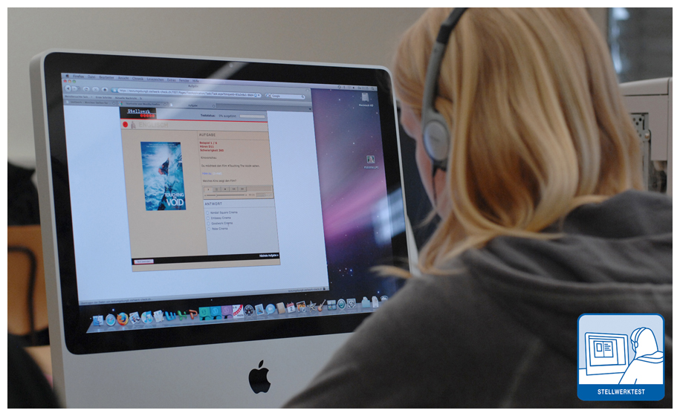
Stellwerktest
Schultypenunabhängiges Leistungsprofil
Thema
29. September 2016
Seite 13
Notes:
13

Slide 14
Was ist Stellwerk?
Ein computergestütztes Testsystem, das Wissen und Können testet.
Ein förderorientiertes Testsystem, das den Schülerinnen und Schülern aufzeigt, wo Stärken und Schwächen liegen.
→ Im Kanton Zürich seit 2011 obligatorisch

Slide 15
Neu im Stellwerktest – Texte verfassen
Standardisierte Erfassung von Schreibkompetenzen im Deutsch
Durchführung am 28./29.November 2016
Beurteilung erfolgt durch das Institut für Bildungsevaluation

Slide 16
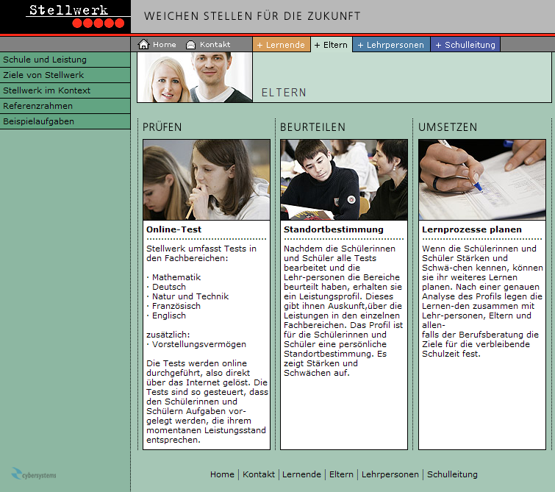
Informationen unter: www.stellwerk-check.ch

Slide 17
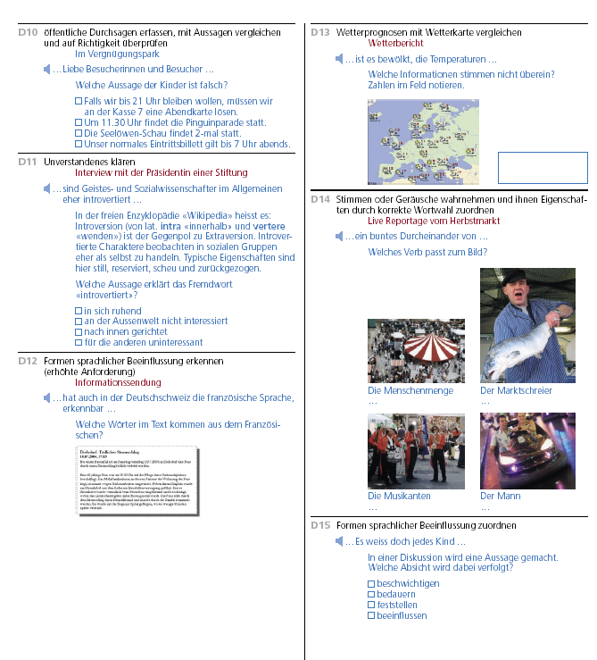
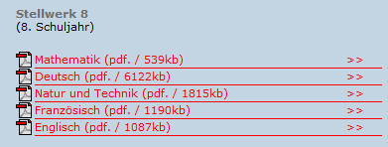
Referenzrahmen zum Stellwerktest
Die Schülerinnen und Schüler sind informiert, was überprüft wird → Referenzrahmen
Der Referenzrahmen beruht auf den Lehrplänen und Lehrmitteln der Deutschschweiz.

Slide 18
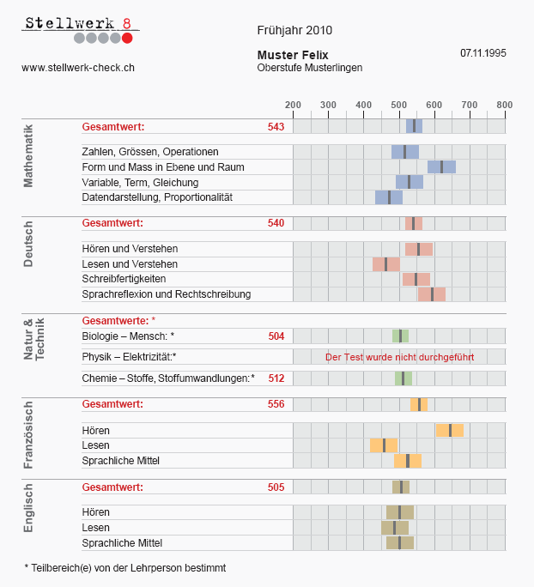
Leistungsprofil
Die Schülerinnen und Schüler erhalten nach dem Test ihr persönliches Leistungsprofil.
Das Leistungsprofil und ein Analyseraster helfen, die richtigen Massnahmen für eine wirkungsvolle Förderung zu treffen.
→ Hat keinen Einfluss auf das Zeugnis
→ Sinnvolle Zusatzinformation zum Zeugnis
→ Oftmals Teil der Bewerbungsunterlagen

Slide 19
Die verbindlichen Kernelemente der «Neugestaltung 8. und 9.Schuljahr»
Herr Bunic
Thema
29. September 2016
Seite 19
Notes:
19
5 Massnahmen im Überblick 2. und 3. Sek …
Schule-BB engere Zusammenarbeit, Schulhaussprechstunde etc.
Verbindlicher Rahmenplan,
Leistungstest, vergleichbar, schultypenunabhängig, ergänzend zu zeugnisnoten,
Gemeinsames standortgespräch
..
..

Slide 20
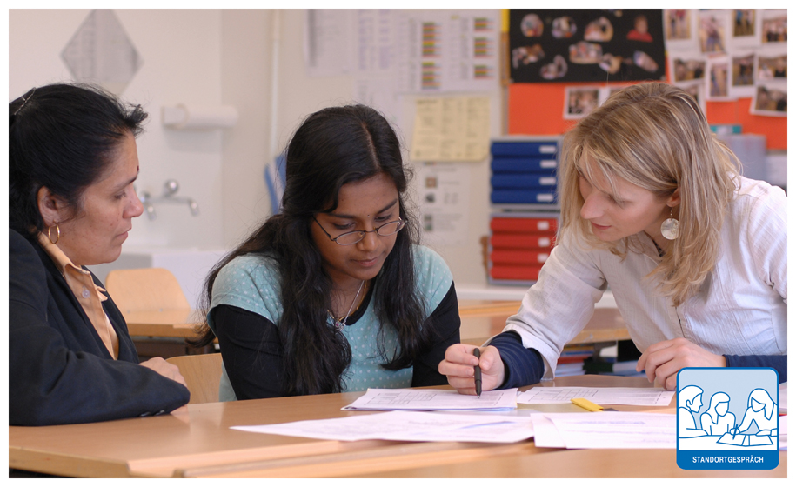
Standortgespräch
Potenziale erkennen, Ziele vereinbaren
Thema
29. September 2016
Seite 20
Notes:
20

Slide 21
Dossierunterlagen für Standortgespräch
Selbsteinschätzung der Jugendlichen:
Umgang mit Anforderungen und
Umgang mit Menschen
Fremdeinschätzung der Lehrperson:
Umgang mit Anforderungen und
Umgang mit Menschen
Thema
29. September 2016
Seite 21

Slide 22
Dossierunterlagen für Standortgespräch
Meine momentane Berufswahlsituation:
Welche Berufswahlschritte habe ich bis jetzt unternommen?
Welches sind meine Berufswahlwünsche?
Thema
29. September 2016
Seite 22

Slide 23
Dossierunterlagen für Standortgespräch
Zielvereinbarung für die 3. Sek
Ich will die folgenden Stärken ausbauen…
Ich will die folgenden Lücken schliessen…
Thema
29. September 2016
Seite 23

Slide 24
Die verbindlichen Kernelemente der «Neugestaltung 8. und 9.Schuljahr»
Frau Rados
Thema
29. September 2016
Seite 24
Notes:
24
5 Massnahmen im Überblick 2. und 3. Sek …
Schule-BB engere Zusammenarbeit, Schulhaussprechstunde etc.
Verbindlicher Rahmenplan,
Leistungstest, vergleichbar, schultypenunabhängig, ergänzend zu zeugnisnoten,
Gemeinsames standortgespräch
..
..

Slide 25
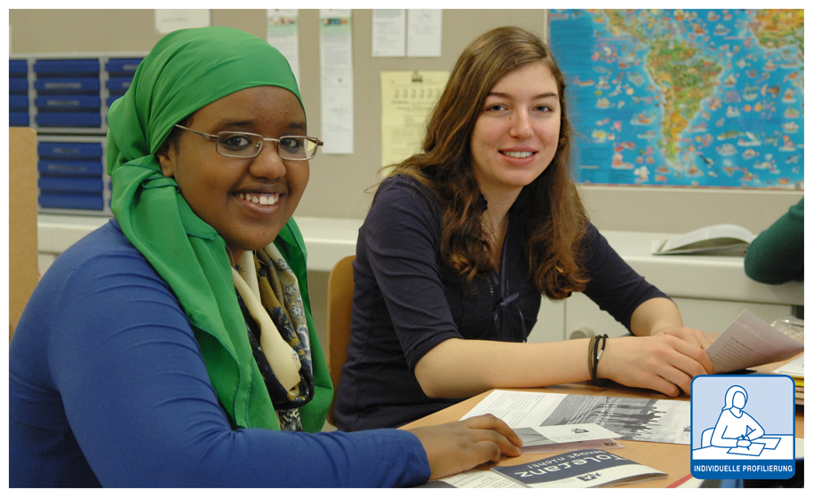
Individuelle Profilierung
Stärken ausbauen, Lücken schliessen
Thema
29. September 2016
Seite 25
Notes:
25

Slide 26
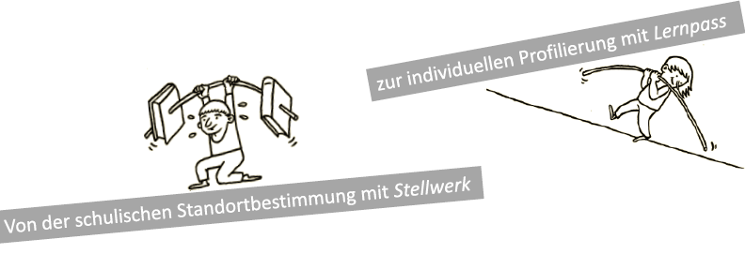
Atelierunterricht/ Lernpass
Individuell fördern und eigenständig lernen
Atelier Sprachen/ Atelier Mathematik
Zentrales Mittel: Lernpass
Thema
29. September 2016
Seite 26
Notes:
26

Slide 27
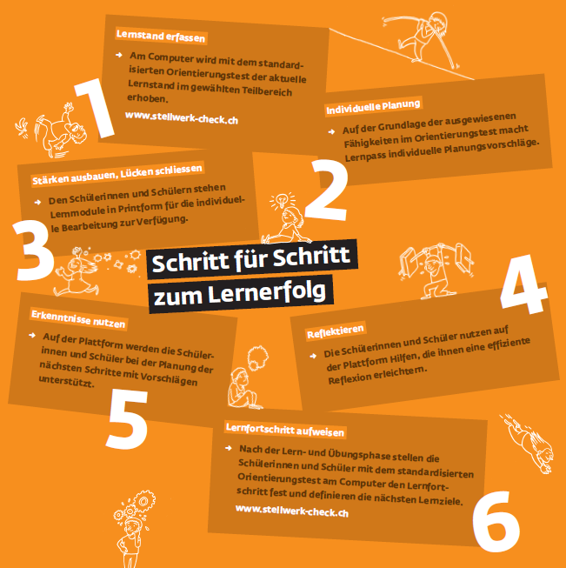

Slide 28
Die verbindlichen Kernelemente der «Neugestaltung 8. und 9.Schuljahr»
Frau B. Schoch Gübeli
Wahlfächer/Stundenplan
Thema
29. September 2016
Seite 28
Notes:
28
5 Massnahmen im Überblick 2. und 3. Sek …
Schule-BB engere Zusammenarbeit, Schulhaussprechstunde etc.
Verbindlicher Rahmenplan,
Leistungstest, vergleichbar, schultypenunabhängig, ergänzend zu zeugnisnoten,
Gemeinsames standortgespräch
..
..

Slide 29
Individuelle Profilierung - Stundenplan
Stärken ausbauen, Lücken schliessen
Thema
29. September 2016
Seite 29
Notes:
29

Slide 30
Wahlfachsystem (Auszug Lehrplan)
Das Wahlfachsystem ist eine Kombination von Pflicht- und Wahlfächern.
Der Wahlbereich ermöglicht die individuelle Profilierung von Schülerinnen und Schülern.
Die persönliche Fächerwahl erfolgt auf der Grundlage der Standortbe-stimmung im Frühjahr der 2. Sek.
Ziel ist es, die Vielfalt des Fächerangebots im Wahlbereich zu reduzieren und mit geeigneten Lernarrangements auf die Sicherung der Kernkompetenzen auszurichten, welche die Schülerinnen und Schüler für die beabsichtigte Ausbildung in der beruflichen Grundbildung oder Mittelschule erwerben sollen.
(Bildungsratsbeschluss, 2009, S. 5).
Thema
29. September 2016
Seite 30
Notes:
30

Slide 31
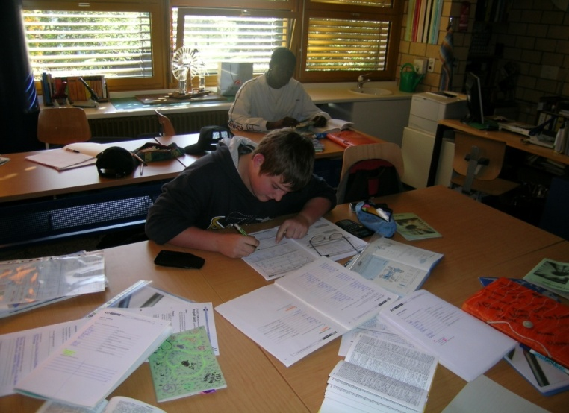
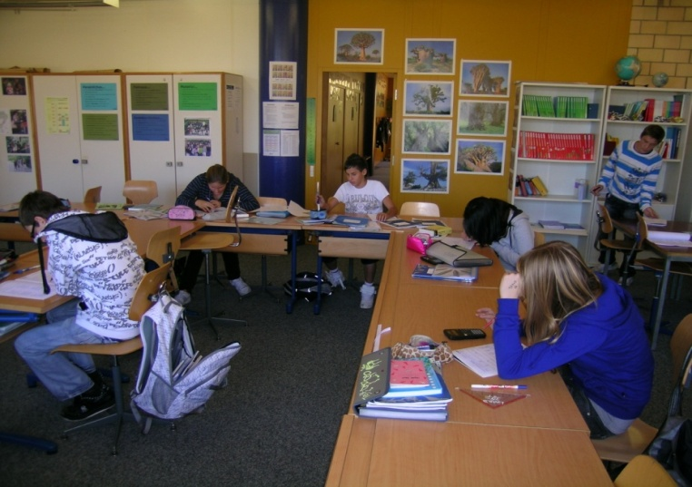
Der Wahlbereich als zusätzliches Förderangebot
Die Sekundarschulen entscheiden, ob sie profilorientierte Wahlfächer einrichten oder ein Lernatelier betreiben wollen. Auch beides ist möglich (Mischform).
Die Sekundarschulen legen selbst fest, welche Profile mit welchen Wahlfächern angeboten werden.
Es muss gewährleistet sein, dass jedes Profil bzw. Lernatelier mit den dazugehörenden Wahlfächern den Lernenden aller Abteilungen offen steht, die dafür Begabung und Interesse zeigen.

Slide 32
Lektionentafel (Modell Lernatelier Krämi)
Bereich | Fächer | Sek A | Sek B C
Pflicht | Deutsch | 4 | 4
 | Französisch | 4
 | Englisch | 3
 | Arithmetik und Algebra | 4 | 4
 | Realien | 4 | 4
 | Sport | 3 | 3
 | Projektunterricht | 3 | 3
 | Total Pflichtunterricht | 25 | 18

Slide 33
Lektionentafel (Modell Lernatelier Krämi)
Bereich | Fächer | Sek A | Sek B C
Pflichtwahl | Französisch / Englisch | - | 3 oder 6
 | Total Pflichtwahlstunden |  | 3 oder 6
 | Total Pflicht- und Pflichtwahl | 25 | 21 oder 24

Slide 34
Lektionentafel (Modell Lernatelier Krämi)
Bereich | Fächer | Sek A | Sek B C
 | Total Pflicht- und Pflichtwahl | 25 | 21 oder 24
Lernatelier | Deutsch / Mathematik | 2 - 6 | 2 - 6
Wahlfächer | Italienisch / Geometrie / Musik / Geom. Zeichnen / Zeichnen / Informatik/ handwerkliches Gestalten…
Freifächer | Tastaturschreiben
 | Total Lektionen | 32 - 36 | 32 - 36

Slide 35
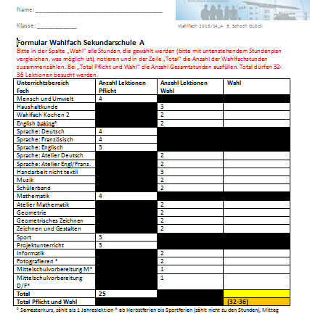
Unterschrift SchülerIn: _____________________ Unterschrift Eltern: ___________________ Visum LP 

Slide 36
Die verbindlichen Kernelemente der «Neugestaltung 8. und 9.Schuljahr»
Frau Pythoud
Thema
29. September 2016
Seite 36
Notes:
36
5 Massnahmen im Überblick 2. und 3. Sek …
Schule-BB engere Zusammenarbeit, Schulhaussprechstunde etc.
Verbindlicher Rahmenplan,
Leistungstest, vergleichbar, schultypenunabhängig, ergänzend zu zeugnisnoten,
Gemeinsames standortgespräch
..
..

Slide 37
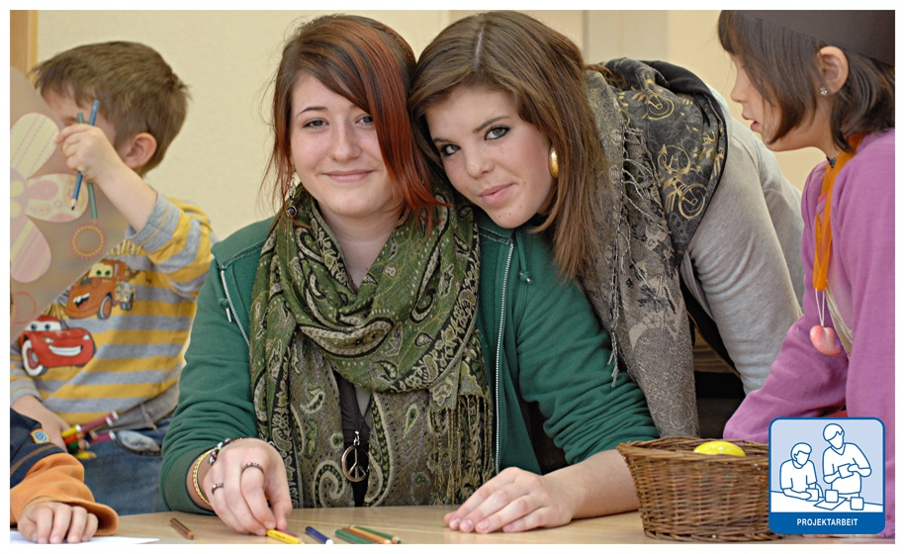
Projektarbeit
Überfachliche Kompetenzen stärken
Thema
29. September 2016
Seite 37
Notes:
37

Slide 38
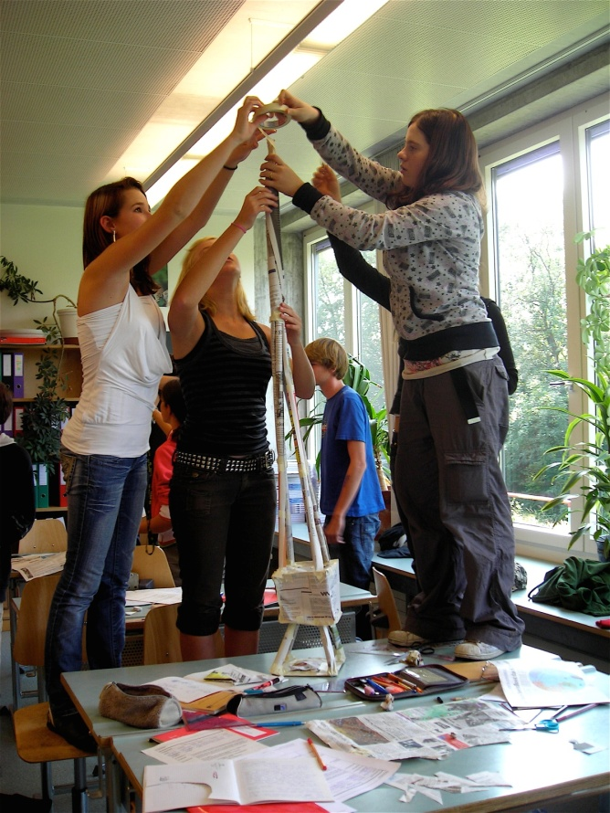
Projektunterricht
selbständiges und kooperatives Arbeiten
Lern- und Arbeitstechniken kennenlernen und anwenden
Mini- und Kleinprojekten
sowie ein grössers Gruppenprojekt

Slide 39
Projekt- und Abschlussarbeit
Die Schülerinnen und Schüler vertiefen überfachliche Fähigkeiten, die im Berufs- und ausserschulischen Alltagsleben gebraucht werden.
Die Lektionentafel 3. Sek wird angepasst: Projektunterricht (3 Lektionen) und Abschlussarbeit neu im Pflichtbereich.
(Bildungsratsbeschluss 2009, S. 4).
Thema
29. September 2016
Seite 39
Notes:
39

Slide 40
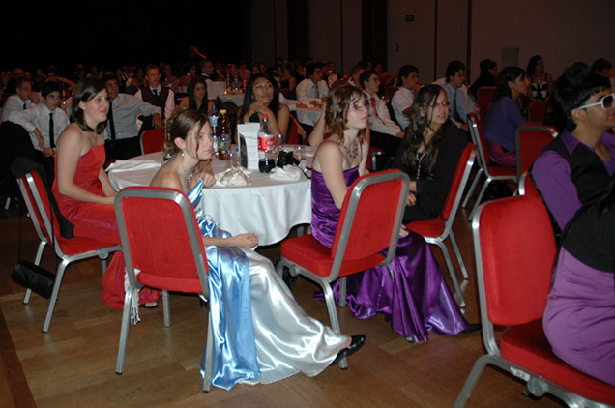
Abschlussarbeit
Projektarbeit im 2.Semester
Benotung im Schlusszeugnis
Produkt, Prozess, Reflexion und Präsentation

Slide 41
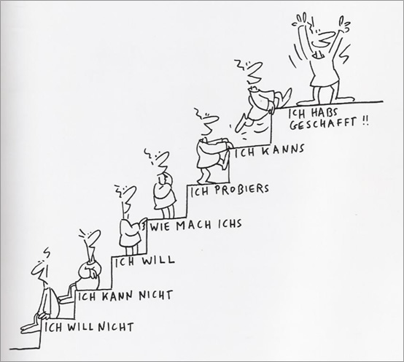
Herzlichen Dank für Ihre Aufmerksamkeit!

Slide 42


Fragen?

